Slide 1





ΠΕΡΙΦΕΡΕΙΑΚΟ ΠΑΡΑΤΗΡΗΤΗΡΙΟ ΚΟΙΝΩΝΙΚΗΣ ΕΝΤΑΞΗΣ ΠΣΤΕ – ΔΟΜΗ «ΓΕΦΥΡΑ»
Παρουσίαση Αποτελεσμάτων Έρευνας
στο Κέντρο Ημερήσιας
Φροντίδας Ηλικιωμένων της Περιφέρειας Στερεάς Ελλάδας

Slide 2




ΠΕΡΙΦΕΡΕΙΑΚΟ ΠΑΡΑΤΗΡΗΤΗΡΙΟ ΚΟΙΝΩΝΙΚΗΣ ΕΝΤΑΞΗΣ ΠΣΤΕ – ΔΟΜΗ «ΓΕΦΥΡΑ»
Περιφερειακό Παρατηρητήριο Κοινωνικής Ένταξης – Δομή «ΓΕΦΥΡΑ»
ΙΟΥΝΙΟΣ - ΙΟΥΛΙΟΣ 2025
Επιχειρησιακό Πρόγραμμα «Στερεά Ελλάδα 2021-2027»

Slide 3



Γήρανση του Πληθυσμού και Κοινωνικές
Προκλήσεις
ΠΕΡΙΦΕΡΕΙΑΚΟ ΠΑΡΑΤΗΡΗΤΗΡΙΟ ΚΟΙΝΩΝΙΚΗΣ ΕΝΤΑΞΗΣ ΠΣΤΕ – ΔΟΜΗ «ΓΕΦΥΡΑ»
Η γήρανση του πληθυσμού είναι η αύξηση του ποσοστού των ατόμων άνω των 65 ετών στον συνολικό πληθυσμό. Οφείλεται στη μείωση της γεννητικότητας, την άνοδο του προσδόκιμου ζωής και τις βελτιώσεις στην υγειονομική περίθαλψη.
Στην Ελλάδα, έως το 2050, εκτιμάται ότι 1 στους 3 πολίτες θα είναι άνω των 65 ετών (ΕΛΣΤΑΤ, EUROSTAT), δημιουργώντας σημαντικές κοινωνικές και υγειονομικές προκλήσεις.

Slide 4
Αντιμετώπιση των Αναγκών της Τρίτης Ηλικίας
ΠΕΡΙΦΕΡΕΙΑΚΟ ΠΑΡΑΤΗΡΗΤΗΡΙΟ ΚΟΙΝΩΝΙΚΗΣ ΕΝΤΑΞΗΣ ΠΣΤΕ – ΔΟΜΗ «ΓΕΦΥΡΑ»
Η συνεχής αύξηση του ηλικιωμένου πληθυσμού επιβάλλει την ανάπτυξη σύγχρονων δομών κοινωνικής φροντίδας. Αυτό καθιστά αναγκαίες:
α) Τη διεύρυνση της φροντίδας πέρα από την ιατρική περίθαλψη, ώστε να περιλαμβάνει την καθημερινή υποστήριξη των ηλικιωμένων.
β) Την ενίσχυση της κοινωνικής στήριξης και την αντιμετώπιση της μοναξιάς και του κοινωνικού αποκλεισμού μέσω κατάλληλων παρεμβάσεων.
γ) Την παρέμβαση της Πολιτείας με οργανωμένες και ολιστικές δομές φροντίδας.
Μία από τις βασικές δομές που ανταποκρίνονται σε αυτές τις ανάγκες είναι τα Κέντρα Ημερήσιας Φροντίδας Ηλικιωμένων (ΚΗΦΗ).

Slide 5
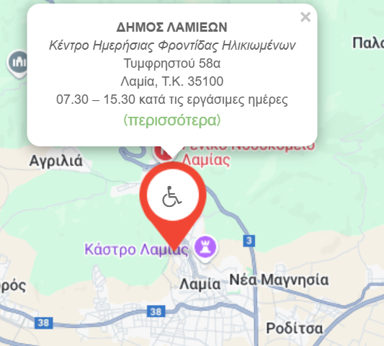

Κέντρα Ημερήσιας Φροντίδας Ηλικιωμένων (ΚΗΦΗ)
ΠΕΡΙΦΕΡΕΙΑΚΟ ΠΑΡΑΤΗΡΗΤΗΡΙΟ ΚΟΙΝΩΝΙΚΗΣ ΕΝΤΑΞΗΣ ΠΣΤΕ – ΔΟΜΗ «ΓΕΦΥΡΑ»
Ορισμός & Σκοπός
Παροχή ημερήσιας φροντίδας, υποστήριξης και φιλοξενίας.
Ενίσχυση αυτονομίας ηλικιωμένων χωρίς ανάγκη συνεχούς ιατρικής παρακολούθησης.
Διευκόλυνση καθημερινότητας οικογενειών.
Πρόληψη ή καθυστέρηση ιδρυματικής φροντίδας.
Ρόλος
Ενδιάμεση λύση μεταξύ ανεξαρτησίας και ιδρυματικής φροντίδας.
Προάγουν κοινωνική ένταξη, ψυχολογική ενδυνάμωση και πρόληψη αποκλεισμού.
Ενισχύουν τη συνοχή της τοπικής κοινωνίας.
Υποστηρίζουν ηλικιωμένους και τις οικογένειές τους.

Slide 6


Υπηρεσίες ΚΗΦΗ
ΠΕΡΙΦΕΡΕΙΑΚΟ ΠΑΡΑΤΗΡΗΤΗΡΙΟ ΚΟΙΝΩΝΙΚΗΣ ΕΝΤΑΞΗΣ ΠΣΤΕ – ΔΟΜΗ «ΓΕΦΥΡΑ»
Ανακούφιση φροντιστών
Ενίσχυση ποιότητας ζωής & αξιοπρέπειας
Φροντίδα ηλικιωμένων με ανάγκη βοήθειας στην καθημερινότητα
Υγειονομική υποστήριξη
Παροχή γευμάτων / διατροφή
Δημιουργική απασχόληση
Κοινωνική ενδυνάμωση

Slide 7

Λειτουργία του ΚΗΦΗ Λαμίας
ΠΕΡΙΦΕΡΕΙΑΚΟ ΠΑΡΑΤΗΡΗΤΗΡΙΟ ΚΟΙΝΩΝΙΚΗΣ ΕΝΤΑΞΗΣ ΠΣΤΕ – ΔΟΜΗ «ΓΕΦΥΡΑ»
Έναρξη λειτουργίας:
Στο πλαίσιο της Προγραμματικής Περιόδου 2014–2020
Χρηματοδότηση:
Μέσω ΕΠ Περιφέρειας Στερεάς Ελλάδας – ΕΣΠΑ
Συνέχιση & ενίσχυση (2024):
Νέα χρηματοδότηση από το Πρόγραμμα «Στερεά Ελλάδα 2021–2027»

Slide 8

Προτάσεις για Βελτίωση της Δομής ΚΗΦΗ
ΠΕΡΙΦΕΡΕΙΑΚΟ ΠΑΡΑΤΗΡΗΤΗΡΙΟ ΚΟΙΝΩΝΙΚΗΣ ΕΝΤΑΞΗΣ ΠΣΤΕ – ΔΟΜΗ «ΓΕΦΥΡΑ»
Συστηματική ιατρική παρακολούθηση.
Ένταξη φυσικοθεραπείας στο πρόγραμμα.
Παροχή μεταφορικού μέσου για τη μετακίνηση των ωφελούμενων.

Slide 9

ΠΕΡΙΦΕΡΕΙΑΚΟ ΠΑΡΑΤΗΡΗΤΗΡΙΟ ΚΟΙΝΩΝΙΚΗΣ ΕΝΤΑΞΗΣ ΠΣΤΕ – ΔΟΜΗ «ΓΕΦΥΡΑ»
Ευχαριστούμε
By Larana Group

